Slide 1
Oferta wakacyjna dla dzieci i młodzieży z terenu Gminy Iwanowice w roku 2026

Slide 2
Oferty na realizację zadań publicznych z zakresu zdrowia publicznego w 2026 ogłoszono na 2 zadania:
Zadanie nr 1
Organizowanie pozalekcyjnych zajęć dla dzieci i młodzieży, wspieranie alternatywnych i aktywnych form spędzania wolnego czasu przez dzieci i młodzież oraz działań profilaktycznych promujących trzeźwy, zdrowy i bezpieczny styl życia.
Zadanie nr 2
Realizacja działań mających na celu przeciwdziałanie negatywnym skutkom spożywania alkoholu:
a) organizacja zajęć międzypokoleniowych mających na celu przeciwdziałanie negatywnym skutkom spożywania alkoholu Innych używek oraz zajęć w wolnym czasie dzieci i młodzieży promując zdrowy i bezpieczny styl życia.
b) organizowanie pozalekcyjnych zajęć dla dzieci i młodzieży, wspieranie alternatywnych aktywnych form spędzania wolnego czasu przez dzieci młodzież oraz działań profilaktycznych promujących trzeźwy, zdrowy i bezpieczny styl życia.
c) organizowanie dla uczniów i młodzieży z terenu gminy Iwanowice imprez o charakterze sportowym, kulturalnym i rekreacyjnym.

Slide 3
Wysokość środków przeznaczonych na realizację zadań ujętych w Uchwale Budżetowej wyniosła 185 000,00 zł:
Na zadanie nr 1 – 120.000,00 ZŁ
Na zadanie nr 2 – 65.000,00 ZŁ
Na zadanie nr 1 – 3 OFERTY
Na zadanie nr 2 – 3 OFERTY

Slide 4
Oferty na zadanie nr 1:
LUDOWY KLUB SPORTOWY „ORZEŁ” IWANOWICE
LUDOWE TOWARZYSTWO SPORTOWE „NOVI” NARAMA
MAŁOPOLSKIE STOWARZYSZENIE ROZWOJU I SPORTU – ŚWIAT RUCHU I ZDROWIA Z IAF

Slide 5

Ludowy Klub Sportowy „ORZEŁ” Iwanowice
"W drodze po zdrowie – sportowa alternatywa dla uzależnień"
(kwota dofinansowania z budżetu gminy – 40.000,00 zł)
Realizacja zadania:
od 1 maja do 30 listopada 2026 roku
dla roczników 2012-2021,
Treningi 2 razy w tygodniu ,
Bezpłatne warsztaty, wykłady, pogadanki na temat zdrowego odżywiania, skutków nadużywania alkoholu, narkotyków,
Zorganizowanie turnieju sportowego
Zorganizowanie wewnętrznych zawodów sportowych,
Zapewniony poczęstunek
Przewidziane dyplomy i upominki za uczestnictwo w zajęciach,
Bezpłatny udział w treningach.

Slide 6

Ludowe Towarzystwo Sportowe „NOVI” Narama
"Na sportowo po lekcjach X"
(Kwota dofinansowania z budżetu gminy – 40.000,00 zł)
Realizacja zadania:
•od 15 maja do 30 Października 2026 roku
•Treningi 2 razy w tygodniu
•Zorganizowanie wycieczki
Spływ dunajceM, Park Wodny
•Zajęcia w formie prelekcji
wykłady, pogadanki na temat zdrowego odżywiania, skutków nadużywania używek
•Turniej sportowy
•Udział w zajęciach integracyjno-sportowych
Zajęcia odbywać się będą na boisku sportowym LTS nowi narama

Slide 7
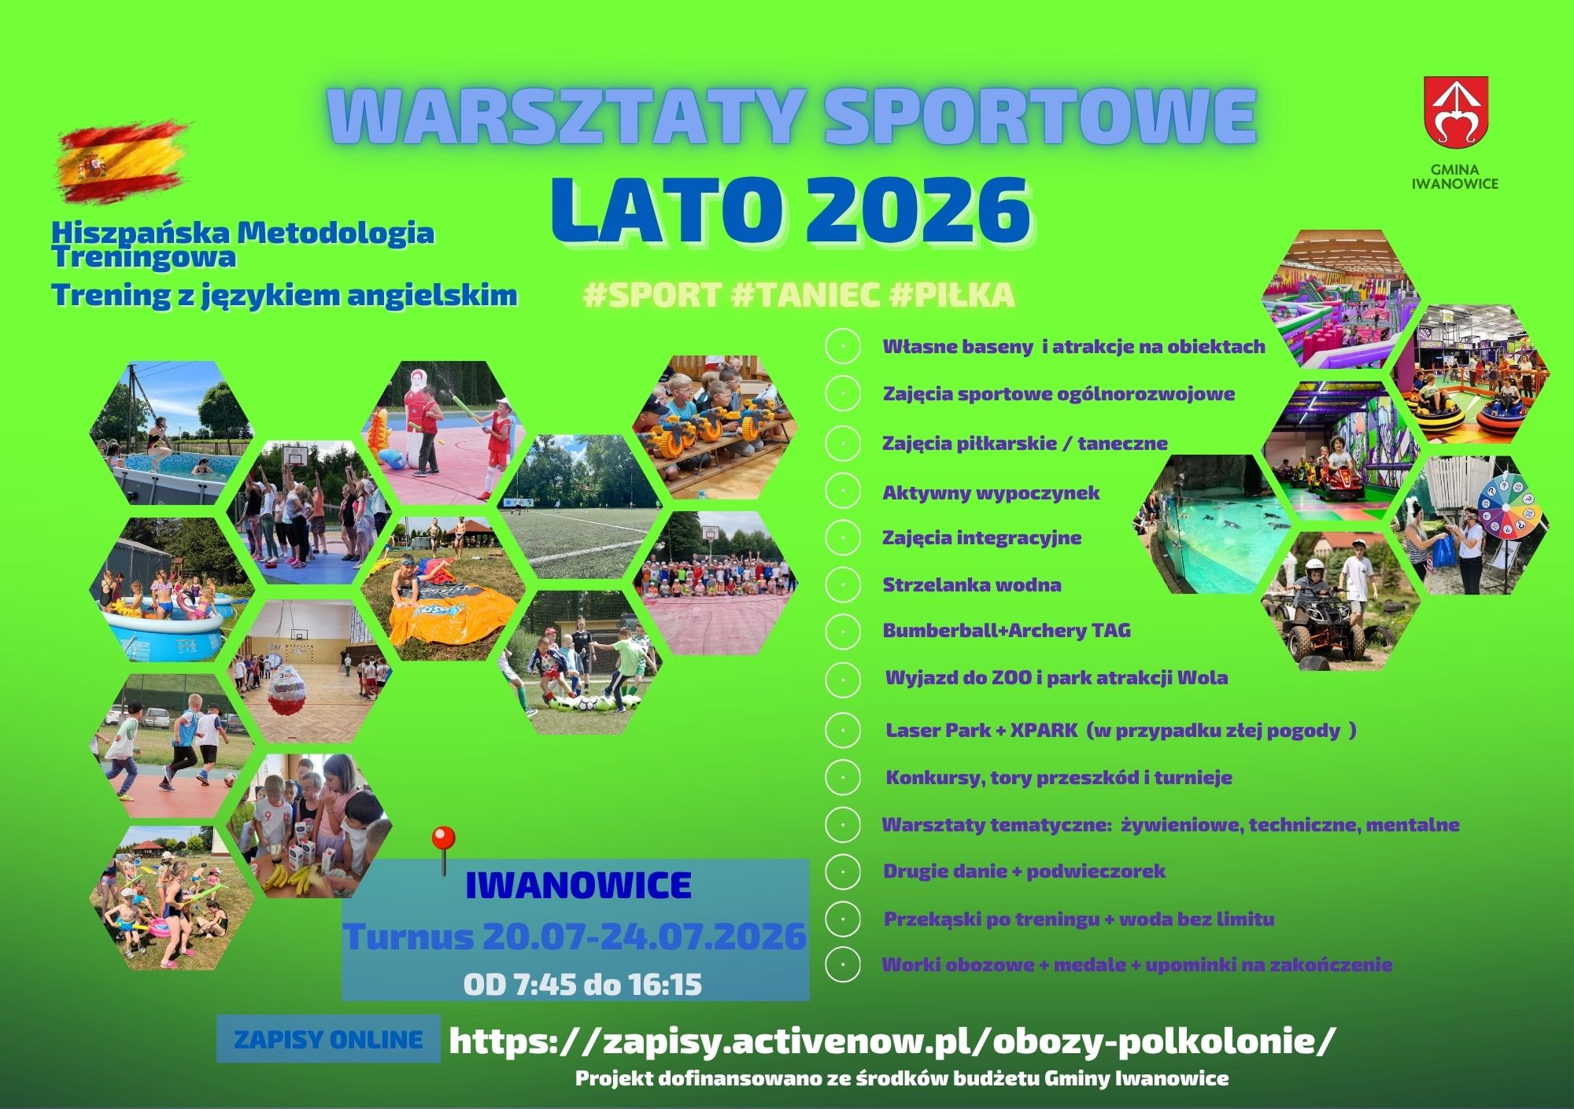
MAŁOPOLSKIE STOWARZYSZENIE ROZWOJU
I SPORTU
"Świat ruchu i zdrowia z iwanowicką akademią futbolu"
(Kwota dofinansowania z budżetu gminy – 40.000,00 zł)
Realizacja zadania:
od 10 kwietnia do 30 listopada 2026 roku
w programie zaplanowano:
Treningi 2 razy w tygodniu
Konkursy, turnieje sportowe
Zajęcia piłkarskie
Zajęcia integracyjne
warsztaty, wykłady, pogadanki na temat zdrowego odżywiania, skutków nadużywania alkoholu, narkotyków
Aktywny wypoczynek
Zakończenie roku szkolnego z Iaf
Wyjazd na zawody kraków cup i kinder liga
obozy wakacyjne

Slide 8
Oferty na zadanie nr 2:
POSKWITOWSKIE STOWARZYSZENIE "NASZE BŁONIA"
MAŁOPOLSKIE STOWARZYSZENIE ROZWOJU I SPORTU – ŚWIAT RUCHU I ZDROWIA Z IAF
LUDOWY KLUB SPORTOWY „ORZEŁ” IWANOWICE

Slide 9

Dożynkowe aktywności dla zdrowotności(Kwota dofinansowania z budżetu gminy – 25.000,00 zł)
TERMIN ZADANIA:
OD 1 lipca DO 23 sierpnia 2026
23 sierpnia 2026 - PIKNIK RODZINNY
WYSTĘP GRUPY FOLKOWEJ I LOKALNYCH ZESPOŁÓW ARTYSTYCZNYCH DĘMUCHAŃCE
WARSZTATY TWORZENIA DEKORACJI I OZDÓB Z NATURALNYCH KWIATÓW
MIĘDZYPOKOLENIOWE WARSZTATY RĘKODZIELNICZE I PLASTYCZNE
POKAZ POMOCY PRZEDMEDYCZNEJ
GRY I ZABAWY DLA DZIECI POD OKIEM KREATYWNYCH ANIMATORÓW
warsztaty, wykłady, pogadanki na temat zdrowego odżywiania, skutków nadużywania alkoholu, narkotyków

Slide 10

Międzypokoleniowo, zdrowo, na sportowo
(Kwota dofinansowania z budżetu gminy – 15.000,00 zł)
Realizacja zadania:
od 10 czerwca do 4 lipca 2026 roku
w programie zaplanowano:
Integracja społeczności lokalnej
Zwiększenie świadomości o korzyściach z uprawiania sportu
Promowanie postaw prospołecznych i tolerancji

Slide 11

Iwanowicka akademia futbolu - gdzie marzenia zmieniają się w cel – edycja wakacyjna (Kwota dofinansowania z budżetu gminy – 25.000,00 zł)
Realizacja zadania:
od 10 czerwca do 30 listopada 2026 roku
w programie zaplanowano:
Zajęcia wakacyjne dla wszystkich dzieci z terenu gminy
Zorganizowanie pikniku międzypokoleniowego

Slide 12
Cele zadań :
PROPAGOWANIE KULTURY FIZYCZNEJ
BEZPIECZNE SPĘDZANIE CZASU WOLNEGO NA ŚWIEŻYM POWIETRZU I WŚRÓD RÓWIEŚNIKÓW
ZWALCZANIE MOŻLIWOŚCI WYSTĄPIENIA UZALEŻNIEŃ
WZROST ŚWIADOMOŚCI DZIECI I MŁODZIEŻY W KONTEKŚCIE RATOWANIA ZDROWIA I ŻYCIA CZŁOWIEKA
UŚWIADOMIENIE WPŁYWU AKTYWNEGO TRYBU ŻYCIA I OBCOWANIA Z PRZYRODĄ
INTEGRACJA MIĘDZYPOKOLENIOWA
POGŁĘBIANIE ZDOLNOŚCI I UMIEJĘTNOŚCI ARTYSTYCZNYCH ORAZ ODKRYWANIE NOWYCH TALENTÓW
PROMOCJA KONSTRUKTYWNEGO STYLU ŻYCIA ZNIECHĘCAJĄCEGO DO STOSOWANIA UŻYWEK

Slide 13
DZIĘKUJEMY ZA UWAGĘ

